Slide 1
S.V. Hoofddorp
Technisch Jeugdplan, versie 7.0

Slide 2
Inhoudsopgave
Technische onderbouwing jeugdplan
KNVB visie op (beter) leren voetballen;
Winnaars van morgen;
Eisen aan een training;
Athletic Skills Model.
Hoe wordt dit concreet zichtbaar?
Speelwijze S.V. Hoofddorp
Rol technische staf

Slide 3
KNVB visie op (beter) leren voetballen
Structuur van voetballen
Doel: In handelingstaal spreken, zowel trainers onderling als tegen spelers.
Jeugdvoetballeerproces
Doel: Alle trainers zijn zich bewust van in welke fase spelers zitten in:
Fysieke ontwikkeling;
Gedrag van de speler;
Voetbalgedrag van de speler.

Slide 4
Structuur van voetballen

Slide 5
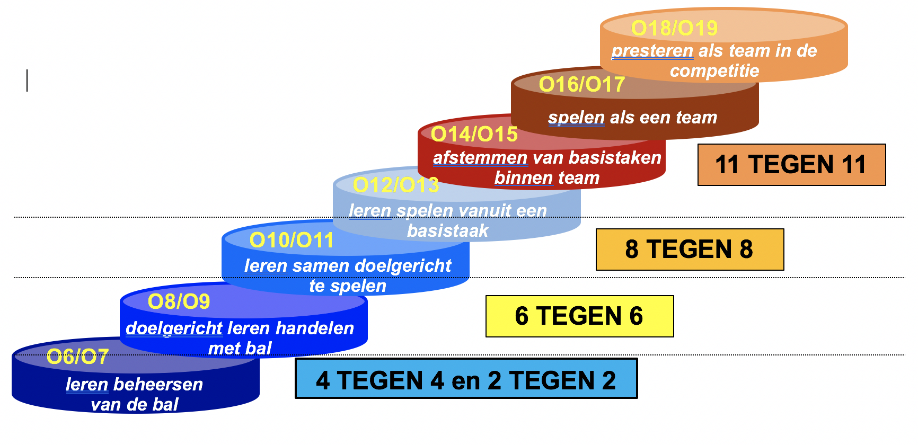
Jeugdvoetballeerproces

Slide 6
‘Winnaars van morgen’
Focus op winnaarsmentaliteit
Voor de spelers gaat het om winnen (spelbedoeling). Vanaf O8 wordt dit ook meegegeven.
Bewuster omgaan met fysieke ontwikkeling
Samenwerking CURA Fysio Plaza;
Metingen vanuit ASM m.b.t. biologische leeftijd;
Voetbalconditie training (VCT) vanaf O16 (Raymond Verheijen).

Slide 7
‘Winnaars van morgen’
Scouting, ook rekening houdend met fysieke en mentale aspecten
Interne scouting;
Externe scouting;
Scouts moeten rekening houden met potentiespelers (laatrijpers);
Herkennen van kunnen omgaan met tegenslagen (verlies, foutieve beslissing scheidsrechter e.d.).
Diversiteit in trainersstaf
Structurele overlegmomenten waarin ruimte is voor iedere trainer om zijn eigen inbreng te hebben.

Slide 8
‘Winnaars van morgen’
Opleidingsplicht voor BVO’s (eigenlijk niet voor AV)
Jeugdopleiding basis voor het eerste elftal;
Spelers podium bieden voor eventuele doorstroming naar BVO.
Kwaliteit jeugdtrainers omhoog
S.V. Hoofddorp heeft voor iedere leeftijdscategorie (team) minimumeisen;
Door interne overleg- en scholingsmomenten worden trainers verder geschoold;
Altijd mogelijkheid om verder te ontwikkelen middels KNVB diploma.

Slide 9
‘Winnaars van morgen’
Ook bij 1e elftal gaat opleiding door
Na verlaten O19 zullen spelers doorstromen richting Zondag 2. Vanuit die ploeg blijft doorstroming (en dus opleiden) voor Zondag 1 het belangrijkste;
Zondag 2 als ‘beloftenteam’.
Structureel meer weerstand creëren
Niveauverschil in groepen zo minimaal mogelijk krijgen;
Oefenwedstrijden met relevante weerstand;
Oefenwedstrijden tegen BVO’s (podium bieden en grote weerstand).

Slide 10
‘Winnaars van morgen’
Cursussen op maat
Doel KNVB
Hogere eisen stellen aan verdedigen
Er wordt gewerkt vanuit een periodisering (leerplan);
Evenveel aandacht voor aanvallen als verdedigen.
Meer verantwoordelijkheid, minder pamperen
Spelers meet eigenaar laten zijn van eigen leerproces (d.m.v. POP);
Duidelijkheid scheppen m.b.t. taken van spelers buiten het veld.

Slide 11
Eisen aan een training
Wedstrijdechte vormen (zoveel mogelijk);
Geïsoleerde vormen alleen als warming-up en verlengde warming-up.
Veel herhalingen;
Spelers komen veel aan de bal.
Rekening houden met de groep;
Leeftijd (leeftijdstypische kenmerken);
Fysiek (vroeg-, normaal- of laatrijp);
Vaardigheidsniveau;
Belevingsniveau (selectie of breedtesport).
Juiste coaching en beïnvloeding.
Positieve coaching;
Gewenst gedrag benoemen.

Slide 12
Athletic Skills Model
Wat is ASM?
ASM is een model om kinderen te ontwikkelen tot een betere beweger.
Waarom ASM?
Er is sprake van bewegingsarmoede in Nederland:
Minder bewegingsonderwijs door vakdocent;
Meer tijd met computer en social media, minder buitenspelen
Te vroeg specialiseren leidt tot:
Overbelasting op latere leeftijd;
Eenzijdige motorische ontwikkeling;
Stoppen met betreffende sport (motivatie).

Slide 13
Athletic Skills Model
Hoe is ASM opgebouwd?
Grondvormen van bewegen Basic movement skills | Coördinatievaardigheden Coordinative abilities | Voorwaarden van bewegen Conditions of movement
Balanceren | Aanpassingsvermogen | Coördinatie
Stoeien en vechten | Evenwichtsvermogen | Lenigheid
Gaan en lopen | Koppelingsvermogen | Stabilteit
Springen en landen | Kinetischdifferentiatievermogen | Kracht en snelheid
Rollen, duikelen en draaien | Ruimtelijkoriëntatievermogen | Uithoudingsvermogen
Stuiten, dribbelen, rollen, stoppen, vangen, mikken, slaan en gooien | Reactievermogen
Dribbelen en schieten | Ritmisch vermogen
Klimmen en klauteren
Zwaaien en slingeren

Slide 14
Athletic Skills Model
Hoe terug te zien in de opleiding?
Warming-up op trainen invullen vanuit de voorwaarden van bewegen (alle groepen);
Werken met diverse balmaten in O8 t/m O13 (balmaat 3 t/m 5);
Werken met Adaptaball in O14 t/m O19;
Eenmaal in de week trainen in groepen ingericht op biologische leeftijd (O12 t/m O15).

Slide 15
Athletic Skills Model
Biologische leeftijd, hoe werkt dat?
Er worden drie dingen gemeten, t.w.:
Zittende lengte;
Staande lengte;
Gewicht.
Middels een formule kan de PHV (Peak High Velocity) worden gemeten. Dit geeft aan hoeveel jaar zij van de APVH afzitten.
Alle spelers uit de jeugdopleiding worden tweemaal gemeten (augustus en januari);
Spelers in de teams O11 t/m O16 (O17-2) worden om de drie maanden gemeten (augustus – december – februari – mei);
Spelers die tussen de -1,5 jaar en +1,5 jaar van hun APVH afzitten, worden om de twee maanden gemeten (augustus – november – januari – maart – mei).

Slide 16
Athletic Skills Model
Hoe ziet het groeimodel eruit?
Het moment waarop spelers op hun APHV zijn, is per persoon verschillend.
Groepen worden opgedeeld in P1, P2 en P3.
De P1, P2 en P3 groepen worden ook weer verdeeld, zodat een evenredige verdeling plaatsvindt in aantal en niveau.

Slide 17
Speelwijze
Cultuur van de club;
Ontwikkeling van de individuele speler staat voorop;
Spelen op een niveau dat qua weerstand passend is bij de talentvolle spelers (zal veelal landelijk of hoofdklasse niveau zijn);
Herkenbare speelstijl;
Attractief en effectief voetballen op basis van een hoge kwaliteit;
Aanvallend karakter, bij voorkeur door hoog druk te zetten.

Slide 18
Speelwijze
Teamprincipes
Duidelijke teamprincipes op team en linie niveau voor de teamfuncties:
Verdedigen
Omschakelen verdedigen → aanvallen
Aanvallen
Omschakelen aanvallen → verdedigen
Spelsysteem
Intentie vanuit 1-4-3-3 pnv;
Hedendaagse voetbal is formatie minder belangrijk (formatie is een statisch begrip).

Slide 19
Speelwijze
Teamtaken
Taken die voor alle spelers gelden binnen de teamfuncties:
Verdedigen
Omschakelen verdedigen → aanvallen
Aanvallen
Omschakelen aanvallen → verdedigen
Wedstrijdsituatie
Speelwijze tegenstander of belang van de wedstrijd, kan de formatie veranderen;
De teamprincipes die gehanteerd worden blijven wel gelijk!

Slide 20
Speelwijze
Trainingsdoelstellingen
Er wordt getraind in blokken van 3 weken. De volgende teamfuncties en speelhelftgedeelte komen hierin aan de orde:
Aanvallen – opbouwen (fase 1, 2 en 3);
Aanvallen – scoren (fase 4);
Omschakelen aanvallen → verdedigen;
Verdedigen – storen (fase 1, 2 en 3)
Verdedigen – doelpunten voorkomen (fase 4)
Omschakelen verdedigen → aanvallen
De periodisering wordt bij O16 (O17-2) t/m O19 gecombineerd binnen de VCT periodisering.

Slide 21
Speelwijze
Spelersprofielen
Taken per positie worden beschreven.
Per positie wordt beschreven welke vaardigheden nodig zijn voor een optimale invulling van de betreffende positie;

Slide 22
Rol technische staf - algemeen
Bewaken en bijsturen van eerder genoemde beleid (jeugdplan moet ook zichtbaar zijn op het veld);
Overleg- en scholingsmomenten organiseren om nog beter tot handelen te komen door technische staf en trainers;
Zorgdragen voor communicatie naar ouders en spelers m.b.t. de jeugdopleiding (teamspecifieke zaken gaan eerst naar trainer/coach);
Bezoeken van trainingen en geven van feedback aan trainers. Doel is iedere trainer zesmaal per seizoen te bezoeken in trainings- of wedstrijdsituatie.
Contacten onderhouden met externe partijen: KNVB, Ajax en medisch partner Cura Fysio Plaza.

Slide 23
Rol technische staf - HJO
Voorzitten van de overlegmomenten met de technische staf;
Voorzitten en organiseren van avonden voor gehele trainersstaf;
Sturing geven aan TJC’s per deelgroep;
Regelmatig bezoeken van een traininge, inclusief nagesprek met trainer en verslaglegging;
Bezoeken van wedstrijdbesprekingen en wedstrijden;
Zorgdragen voor organisatie (i.s.m. jeugdbestuur) van cursus train-de-trainer voor breedtesport;
Contactpersoon voor externe partijen, t.w.: BVO’s (waaronder Ajax), KNVB en andere externe partijen.
Overige zaken als gesprekken met ouders, externe spelers e.d.

Slide 24
Rol technische staf - TJC
Deelnemen in overlegmomten technische staf en mede bepalen van beleid m.b.t. jeugdopleiding.
Voorzitten en organiseren van de overlegmomenten binnen deelgroep;
Regelmatig bezoeken van een trainin, inclusief feedbackgesprek met trainer en verslaglegging.
Gesprekken voeren en afspraken maken met trainers i.s.m. HJO;
Waar mogelijk bezoeken van wedstrijden en bijwonen van wedstrijdbesprekingen.

Slide 25
Rol technische staf – Hoofd Scouting
Aansturen van interne en externe scouts om spelers in beeld te krijgen voor de jeugdopleiding (zowel intern als extern);
Uitnodigen van spelers voor stage (intern en extern);
Bij externe stage, eerst huidige club informeren per brief;
Organiseren van talentendagen.

Slide 26
Doel van de aanpassingen
Herkenbare manier van opleiding en manier van spelen.
Op termijn hoger gaan spelen met jeugdteams
Wens: O19 – 3e divisie O17 – 3e divisie O16 – hoofdklasse (indien O17-2) of Topklasse hoog (indien O16-1) O15 – 2e divisie O14 – Topklasse 1 of 2 O13 – 2e divisie
Meer doorstroming van jeugdspelers richting 1e elftal en naar BVO’s.
Talentvolle jeugdspelers moeten een andere amateurclub niet meer als een stap vooruit gaan zien.
Geen verschil meer tussen ‘even’ (b.v. O12/O14/O16) en ‘oneven’ (O13/O15/O17/O19) lichtingen in mogelijkheden tot ontwikkelen (trainer/coach, faciliteiten e.d.).

Slide 27
Vragen?
Technisch Jeugdplan, versie 7.0

